Slide 1

Task 2：Debiasing
期末報告
組別： 第六組
組員：
M10815113 賴啓明
M10815103 陳子揚
B 10532037 王韋翔
B 10532030 楊博惟
指導老師： 李漢銘 教授

Slide 2
團隊分工
楊博惟 – 程式撰寫、資料分析
陳子揚 – 程式撰寫、資料分析
賴啓明 – 程式撰寫、PPT 製作
王韋翔 – 程式撰寫、資訊收集

Slide 3
Part 1
方法介紹
成績
Part 2
目 錄
Part 3
結果分析
未來目標
Part 4

Slide 4
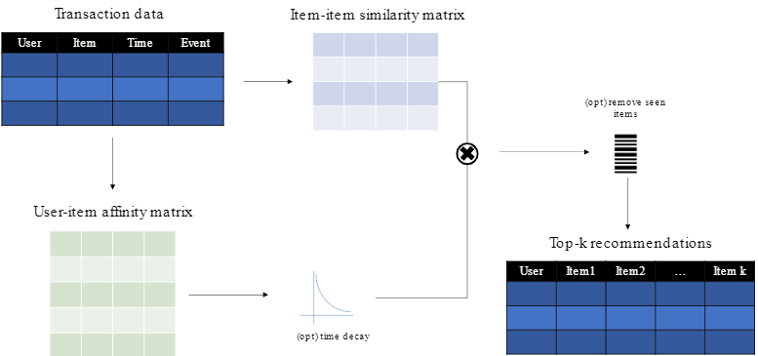
方法介紹

Slide 5
成績 (TrackA)

Slide 6
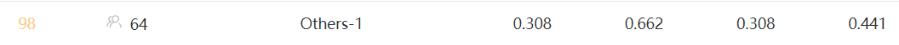
成績 (TrackA)
(期中)Date : 2020/05/06 20:20
(期末)Date : 2020/06/03 22:30

Slide 7
成績 (TrackB)

Slide 8
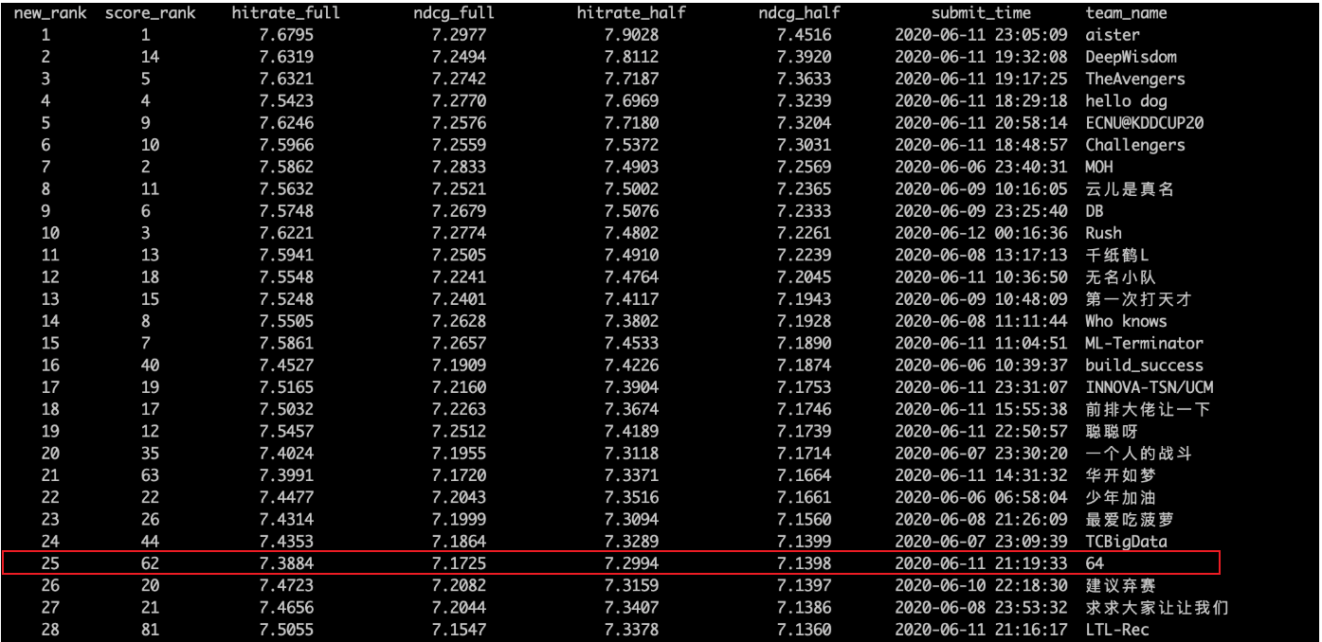
成績 (TrackB)
Our NDCG@50-full is among the top 10% (score rank < 65)
and the best NDCG@50-half is at rank 25.
We are very close to the top 20 teams.

Slide 9
方法改進
考慮時間和先後順序
捨去較遠的點擊紀錄
去除只點一兩個物品的使用者

Slide 10
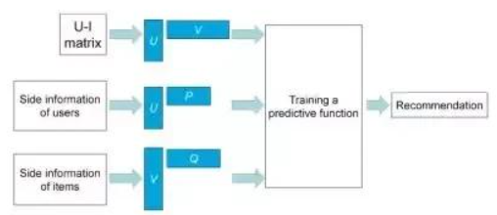
其他嘗試
Collective matrix factorization
效果不好，原因: user 及 item 的資料集不全

Slide 11
未來目標
訓練不同的model並組合在一起，加強準確性
Find user latent features

